Slide 1
IT attīstība Madonas novadā.
Romāns Hačatrjans,
Uzņēmējdarbības un tūrisma attīstības nodaļas vadītājs Madonas novada pašvaldībā

Slide 2

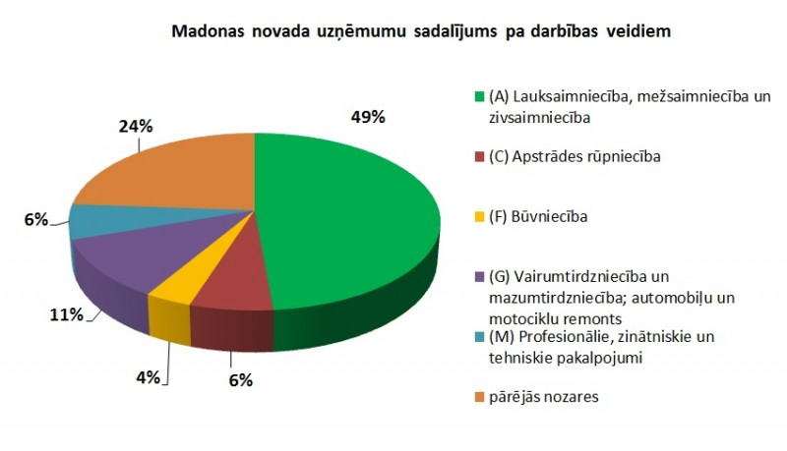
Madonas novads
~27 000 iedzīvotāju
3 lielākais novads Latvijā
~450 bērnu vidusskolas vecumā
4 vidusskolas + arodskola
49 % no biznesa – mežsaimniecība un lauksaimniecība

Slide 3
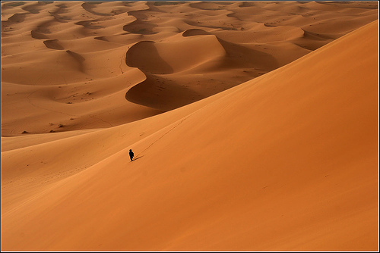
IT nozare Madonas novadā

Slide 4
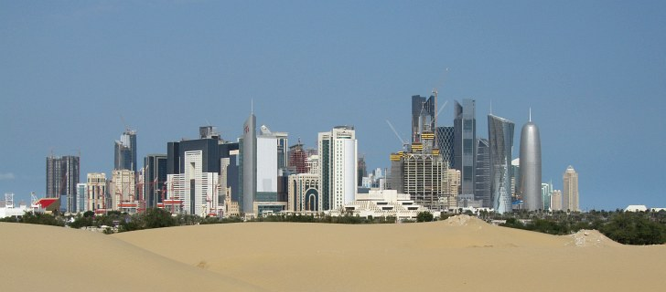
Mērķis 2020
(80 programmētāji Madonā)

Slide 5
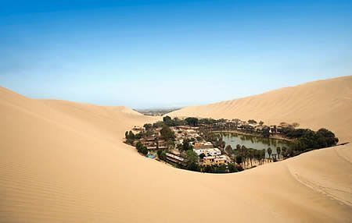
Mērķis 2018

Slide 6
Vīzija
Piesaistīt IT uzņēmumus ar pieredzējušiem speciālistiem, lai nodrošinātu jaunas darbavietas speciālistiem, kuri ir no Madonas novada
Ieinteresēt skolēnus programmēšanā. Nodrošināt apmācības, lai ražotu speciālistus nākotnē
Nodrošināt iespēju mācīties programmēšanu kursos;

Slide 7
Plāns šobrīd
Ieinteresēt skolēnus programmēšanā. Nodrošināt apmācības.
Nodrošināt iespēju mācīties programmēšanu pēc vidusskolas beigšanas Madonā;
Piesaistīt IT uzņēmumus ar pieredzējušiem speciālistiem, lai nodrošinātu jaunas darbavietas studentiem no 2. punkta

Slide 8

Kāpēc mēs to darām?
Iespējas darba tirgū

Slide 9
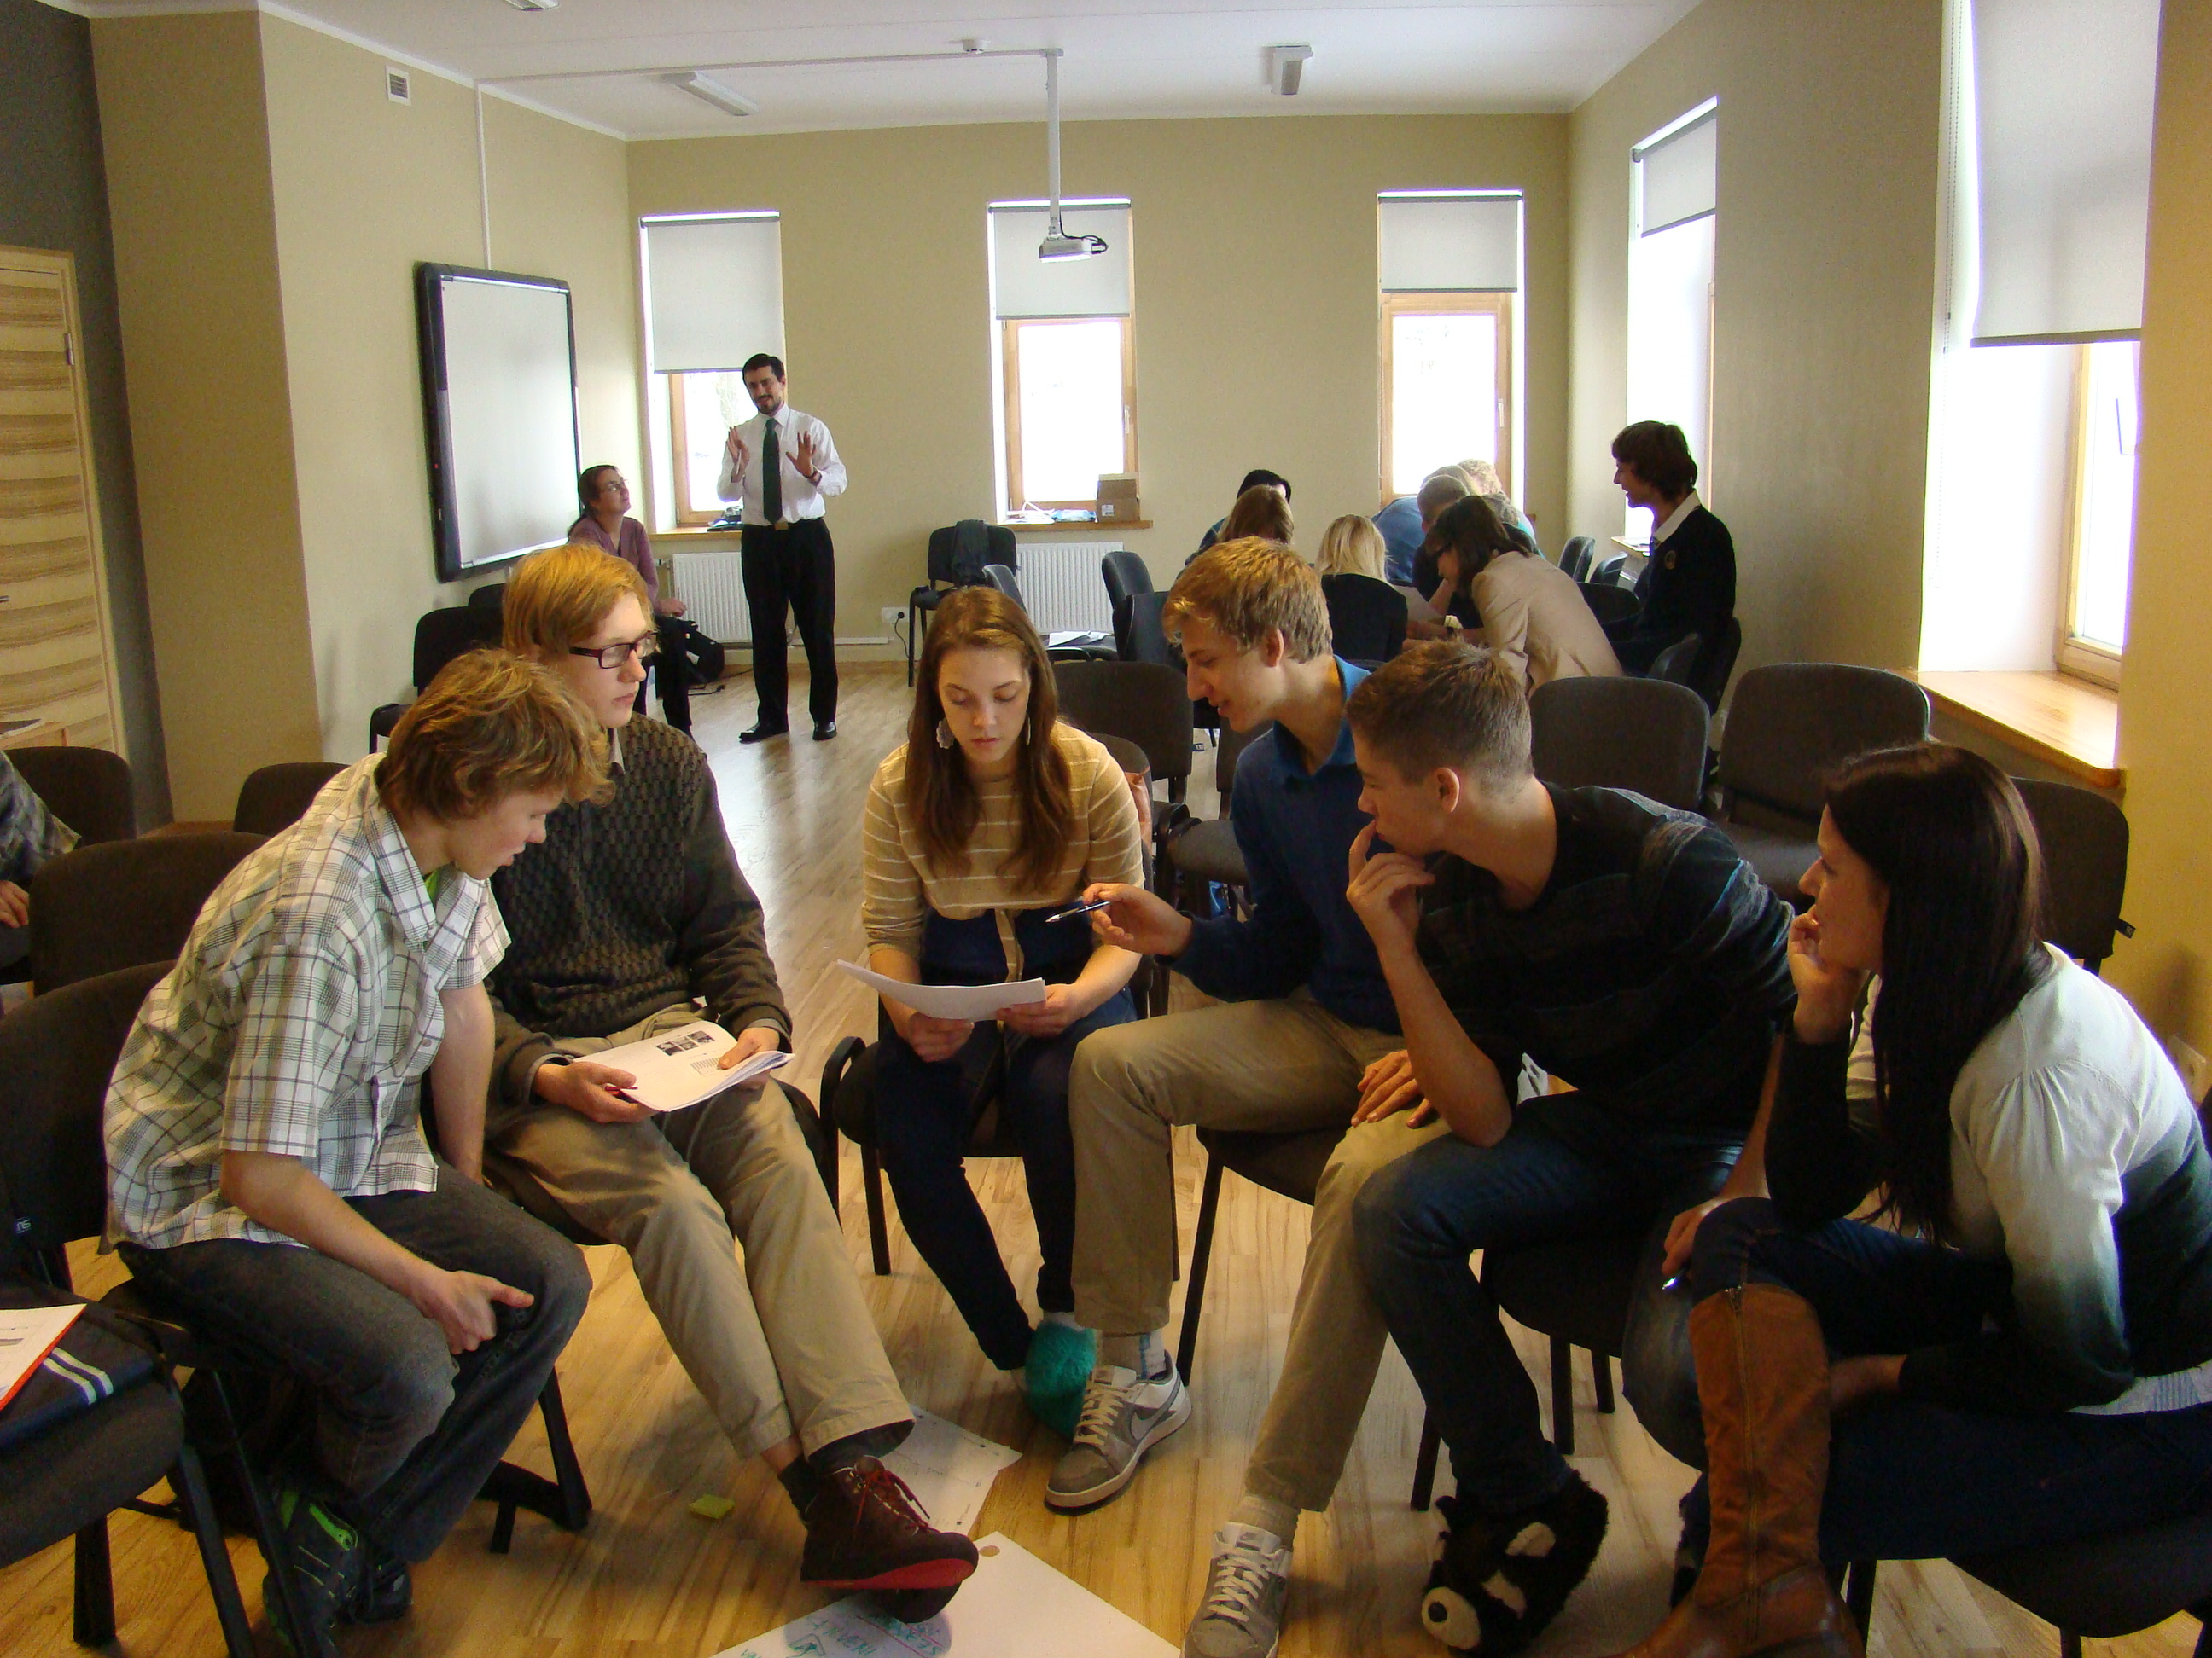
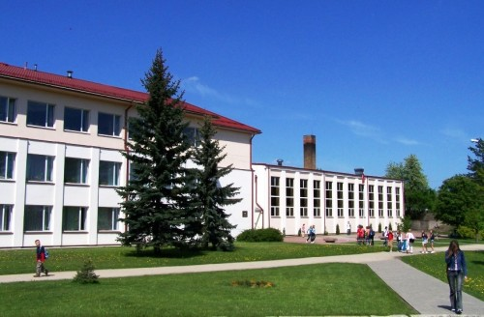
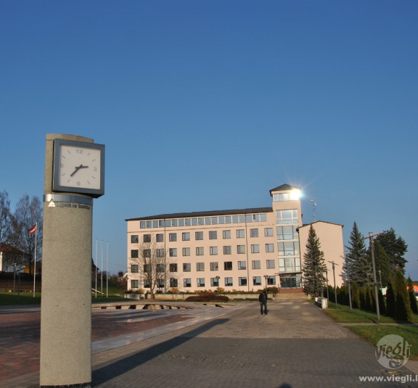
Pašvaldībai pieejamie resursi
Skolēni/skolotāji
Skolas
Pašvaldība

Slide 10







Kas mums palīdz?
Sadarbības partneri

Slide 11
Ko mēs esam izdarījuši līdz šim
Ieviesta Start(IT) apmācība 2 novada skolās;
Riga Business School StartUP Lab ietvaros studenti, kopā ar pašvaldību 6 mēnešus strādāja pie IT nozares attīstības plāna. Iepazīstināja vairākus IT uzņēmumus ar to, ko mēs darām un perspektīvām Madonā;
Sākta uzņemšana RA koledžas līmeņa augstākās izglītības programmā Madonas augstākās izglītības centrā;
Darba piedāvājumi speciālistiem sadarbība ar Accenture;
Apzināti novada cilvēki, kas varētu piedalīties apmācībās;

Slide 12
Madonas novadā
Piedalāmies no 2013. gada septembra
2 skolas
4 skolotāji
7.-12. klase
Vairāk kā 100 skolēni šogad
Iegādātas planšetes, lai varētu nodrošināt apmācību procesu

Slide 13
Madonas novadā 2014.
Vidusskolas klases Valsts ģimnāzijā
Skolotāju atalgojums par papildstundām
Vēl vienas skolas iesaiste
Palielināt apmācāmo skolēnu skaitu līdz 150
Nodrošināt klases ar vajadzīgo infrastruktūru

Slide 14

Turpmākie soļi saulainai nākotnei
Start(IT) + 20 cilvēki koledžas programmā no 2014.01.09
2016. gadā mums ir programmētāji ar pamatzināšanām (2 pabeigti kursi). Laiks piesaistīt IT uzņēmumus ar pieredzējušiem speciālistiem.
2017. gadā pirmā programmētāju grupa Madonā.

Slide 15
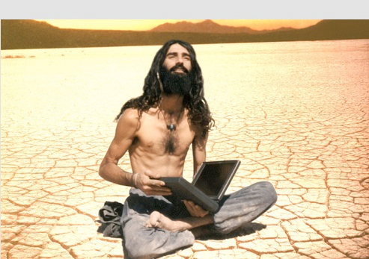
Pat ja mums nesanāks....
Programmētājs var strādāt no jebkuras vietas pasaulē. Kāpēc, lai tā nebūtu Madona?

Slide 16
PALDIES! Jautājumi?
Romāns Hačatrjans
Madonas novada pašvaldības
Uzņēmējdarbības un tūrisma attīstības nodaļas vadītājs
romanas@madona.lv
t. 27843665
@Muznemejiem

